Slide 1



Implementasi Multiprocessing pada Klasifikasi Data Anemia
Kelompok 7

Slide 2
ANGGOTA
Resti Ika Pertiwi (212410103005)
Siti Khoirun Nisak (212410103010)
Sari Mumtahanah Sani (212410103023)
Nanda Ariba Althaf (212410103032)
Sofia Yuliana Manullang (212410103069)

Slide 3


ISI
01
Abstrak
02
Pendahuluan
03
State of The Art
04
05
06
Kesimpulan
Metode Penelitian
Hasil dan Pembahasan

Slide 4
ABSTRAK
Anemia merupakan kondisi kesehatan yang ditandai dengan rendahnya kadar hemoglobin di dalam darah. Teknik penyajian data klasifikasi yang diolah dengan konsep multiprocessing dalam bahasa pemrograman Python. Penelitian ini dilakukan untuk meningkatkan efisiensi dan kecepatan klasifikasi data anemia. Dalam kasus ini data yang diolah adalah dataset anemia yang dimana ingin memprediksi ciri-ciri pengidap anemia. Hal tersebut menunjukkan bahwa dengan hemoglobin yang rendah, orang dominan mengidap anemia, tetapi tidak semua orang yang memiliki hemoglobin dibawah normal akan mengidap anemia dikarenakan adanya faktor lainnya.

Slide 5
PENDAHULUAN
Anemia merupakan kondisi kesehatan yang ditandai dengan rendahnya kadar hemoglobin di dalam darah. Kadar hemoglobin normal untuk pria dewasa sekitar 13,2 - 17,5 g/dL, wanita dewasa 11,6 - 15,5 g/dL, dan jika di bawah kadar normal dapat diidentifikasikan kemungkinan terkena anemia.
Penelitian ini memiliki tujuan untuk melakukan klasifikasi terhadap dataset anemia dengan menggunakan dataset pada portal https://www.kaggle.com/datasets/biswaranjanrao/anemia-dataset. Dataset tersebut memiliki atribut berupa jenis kelamin, hemoglobin, MCH, MCHC, MCV, dan hasil.

Slide 6
STATE OF THE ART
Penelitian yang berfokus pada mengimplementasikan multiprocessing pada klasifikasi Anemia Dataset belum ada.
Pembangunan Aplikasi Identifikasi Kesalahan Ketik Dokumen Berbahasa Indonesia Menggunakan Algoritma Jaro-Winkler Distance. Diteliti oleh Grelly Lucia Yovellia Londo, Yohanes Sigit Purnomo W.P., dan Martinus Maslim pada tahun 2020 di Yogyakarta.
Klasifikasi Topik Twitter menggunakan Metode Random Forest dan Fitur Ekspansi Word2Vec. Diteliti oleh Rafly Ghazali Ramli dan Yuliant Sibaroni pada tahun 2022 di Bandung.
Implementation of Multiprocessing and Multithreading for End Node Middleware Control on Internet of Things Devices. Diteliti oleh Iwan Kurnianto Wibowo, Adnan Rachmat Anom Besari, dan Muh. Rifqi Rizqullah pada tahun 2021 di Surabaya.
Energy Efficient Multiprocessing Solo Mining Algorithms for Public Blockchain Systems. Diteliti oleh Zeeshan Raza, Irfan ul Haq, Muhammad Muneeb, dan Omair Shafiq pada tahun 2021 di Canada.

Slide 7
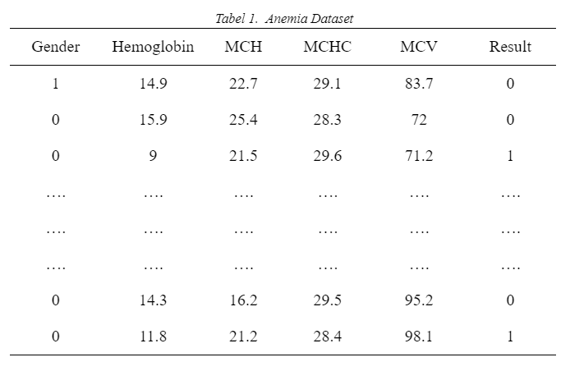
METODE PENELITIAN
Pengumpulan Data
Dataset yang digunakan dalam penelitian implementasi multiprocessing pada klasifikasi data anemia adalah Anemia Dataset yang tersedia secara publik di Kaggle oleh BISWA RANJAN RAO

Slide 8
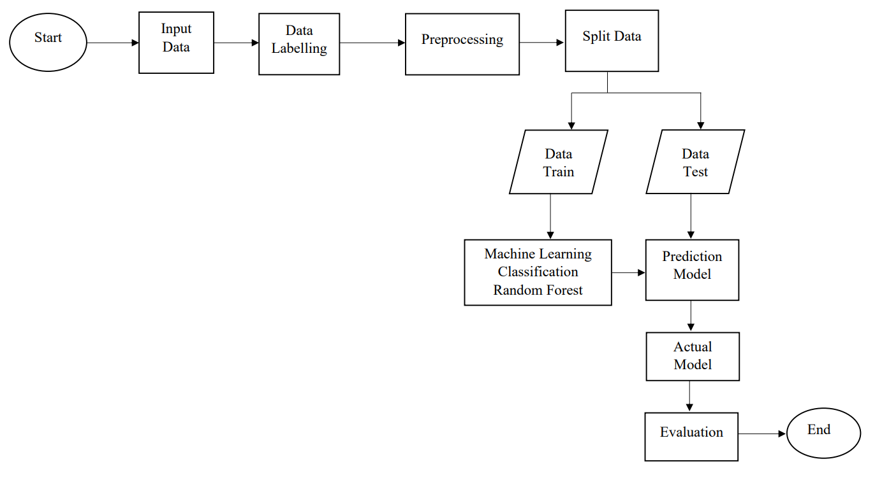
METODE PENELITIAN
Gambaran Sistem

Slide 9
METODE PENELITIAN
Klasifikasi
Proses klasifikasi merupakan suatu proses di mana suatu model pembelajaran mesin (machine learning) yang digunakan untuk memprediksi kelas atau label target berdasarkan fitur-fitur yang ada pada suatu data. Tujuan proses klasifikasi adalah untuk mengklasifikasikan atau mengelompokkan data ke dalam kategori atau kelas yang telah ditentukan sebelumnya.
Pada penelitian kali ini, algoritma Random Forest yang digunakan untuk klasifikasi. Random Forest merupakan sebuah metode ensambel yang menggabungkan beberapa pohon keputusan (decision tree) secara paralel.

Slide 10
METODE PENELITIAN
Klasifikasi
Proses klasifikasi terhadap algoritma Random Forest memiliki beberapa tahapan tersendiri, di antaranya yaitu :
Persiapan data
Pembuatan algoritma model Random Forest
Pembagian Data
Pelatihan model
Prediksi
Evaluasi model
Pengukuran performa
Output hasil

Slide 11
HASIL
DAN
PEMBAHASAN

Slide 12
KESIMPULAN
Program mengimplementasikan klasifikasi menggunakan konsep multiprocessing dengan algoritma Random Forest pada dataset anemia. Algoritma RandomForestClassifier memiliki keunggulan performa yang baik dalam banyak kasus sehingga dapat melakukan pemrosesan data yang kompleks dan berdimensi tinggi. Proses klasifikasi dilakukan secara paralel sehingga efisiensi dapat meningkat. Penerapan multiprocessing dapat meningkatkan kecepatan pemrosesan dan kemungkinan penanganan dataset dalam jumlah yang lebih besar.

Slide 13
Terima Kasih!

